Slide 1
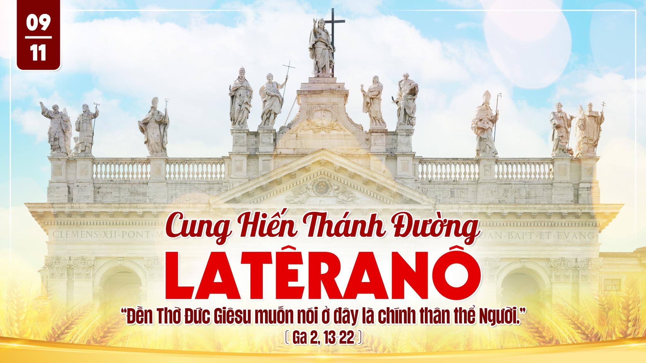

Slide 2
Nhân danh Cha †
và Con † và Thánh Thần †. Amen.

Slide 3
KINH CHÚA THÁNH THẦN
Chúng con lạy ơn Đức Chúa Thánh Thần, thiêng liêng sáng láng vô cùng,

Slide 4
chúng con xin Đức Chúa Thánh Thần xuống đầy lòng chúng con, là kẻ tin cậy Đức Chúa Trời,

Slide 5
Và đốt lửa kính mến Đức Chúa Trời trong lòng chúng con;

Slide 6
chúng con xin Đức Chúa Trời cho Đức Chúa Thánh Thần xuống.

Slide 7
Sửa lại mọi sự trong ngoài chúng con. Chúng con cầu cùng Đức Chúa Trời,

Slide 8
xưa đã cho Đức Chúa Thánh Thần xuống soi lòng dạy dỗ các Thánh

Slide 9
Tông Đồ thì rày chúng con cũng xin Đức Chúa Trời cho Đức Chúa

Slide 10
Thánh Thần lại xuống an ủi dạy dỗ chúng con làm những việc lành,

Slide 11
vì công nghiệp vô cùng Đức Chúa Giêsu Kitô là Chúa chúng con. Amen.

Slide 12
KINH TIN
Lạy Chúa con, con tin thật có một Đức Chúa Trời là Đấng thưởng phạt vô cùng.

Slide 13
Con lại tin thật Đức Chúa Trời có Ba Ngôi, mà Ngôi Thứ Hai đã xuống thế làm người,

Slide 14
chịu nạn chịu chết mà chuộc tội cho thiên hạ.

Slide 15
Bấy nhiêu điều ấy cùng các điều Hội Thánh dạy

Slide 16
thì con tin vững vàng, vì Chúa là
Đấng thông minh

Slide 17
và chân thật vô cùng đã phán truyền cho Hội Thánh. Amen.

Slide 18
KINH CẬY
Lạy Chúa con, con trông cậy vững vàng, vì công nghiệp Đức Chúa Giêsu

Slide 19
thì Chúa sẽ ban ơn cho con giữ đạo nên ở đời này,

Slide 20
cho ngày sau được lên thiên đàng xem thấy mặt Đức Chúa Trời hưởng phước đời đời,

Slide 21
vì Chúa là Đấng phép tắc và lòng lành vô cùng đã phán hứa sự ấy chẳng có lẽ nào sai đặng. Amen.

Slide 22
KINH MẾN
Lạy Chúa con, con kính mến Chúa hết lòng hết sức trên hết mọi sự,

Slide 23
vì Chúa là Đấng trọn tốt trọn lành vô cùng,

Slide 24
lại vì Chúa, thì con thương yêu người ta như mình con vậy. Amen.

Slide 25
KINH SẤP MÌNH
Lạy Chúa con, con sấp mình xuống trước mặt Chúa con. Con tin thật Chúa ở khắp mọi nơi,

Slide 26
thông biết mọi sự, hằng xem thấy con, hằng nghe lời con cầu nguyện.

Slide 27
Xin Chúa rất nhân từ hãy đoái xem sự nghèo ngặt con và nhậm lời con nguyện.

Slide 28
Lạy Chúa, xin hãy mở miệng lưỡi con ra, thì con sẽ cao rao những lời ngợi khen Chúa.

Slide 29
Lạy Chúa chúng con! Vì dấu Thánh giá † , xin chữa chúng con † cho khỏi kẻ thù †.

Slide 30
Nhân danh Cha
và Con và Thánh Thần . Amen.

Slide 31
PHÉP LẦN HỘT NĂM DẤU THÁNH
Anh em nam nữ chúng con hiệp một ý một lòng mà dâng lễ này,

Slide 32
cậy vì công nghiệp năm dấu Thánh Đức Chúa Giêsu,

Slide 33
xin Đức Chúa Cha thứ tha phần phạt cho linh hồn tổ tiên, ông bà, cha mẹ

Slide 34
cùng các Đẳng linh hồn, khỏi nơi khốn khó đặng về chầu Chúa

Slide 35
trên nước thiên đàng đời đời chẳng cùng. Amen.

Slide 36
Kinh ăn năn tội
Lạy Chúa con, Chúa là Đấng trọn tốt trọn lành vô cùng,

Slide 37
Chúa đã dựng nên con, và cho Con Chúa ra đời chịu nạn chịu chết vì con,

Slide 38
mà con đã cả lòng phản nghịch lỗi nghĩa cùng Chúa, thì con lo buồn đau đớn,

Slide 39
cùng chê ghét mọi tội con trên hết mọi sự, con dốc lòng chừa cải,

Slide 40
và nhờ ơn Chúa, thì con sẽ lánh xa dịp tội, cùng làm việc đền tội cho xứng. Amen.

Slide 41
Phép lần hột năm Dấu Thánh Mình Đức Chúa Giêsu ba mươi kinh Đức Chúa Trời,

Slide 42
cùng năm kinh Đức Bà chia ra làm sáu phần:

Slide 43
Thứ nhất thì gẫm: Khi quân dữ bắt chơn tả Đức Chúa Giêsu vào Thánh giá,

Slide 44
mà đóng đinh sắt nên đau lắm, máu chảy xuống ròng ròng. Khi gẫm sự ấy,

Slide 45
thì nguyện một kinh Đức Chúa Trời. Lạy ơn Đức Chúa Giêsu chịu đóng đinh chân tả

Slide 46
vì chúng con đi đàng trái, cùng nguyện một kinh Đức Bà.

Slide 47
Thương Đức Mẹ đau đớn trong lòng như phải đóng đinh vậy; lại xin cho chúng con

Slide 48
chừa đi đàng trái, là chớ làm sự tội lỗi. Amen.

Slide 49
Lạy Cha…
Kính mừng…
Chúng con cậy vì danh Chúa nhân từ cho linh hồn tổ tiên, ông bà, cha mẹ

Slide 50
cùng các đẳng linh hồn đặng lên chốn nghỉ ngơi. Hằng xem thấy mặt Đức Chúa Trời sáng láng vui vẻ vô cùng. Amen.

Slide 51
Thứ hai thì gẫm: Khi quân dữ bắt chân hữu Đức Chúa Giêsu vào thánh giá,

Slide 52
mà đóng đinh nơi có gân cùng mạch máu nhiều, cho nên cả và mình Đức Chúa Giêsu phải khốn.

Slide 53
Khi gẫm sự ấy, thì nguyện một kinh Đức Chúa Trời. Lạy ơn Đức Chúa Giêsu

Slide 54
xưa ở thế gian ba mươi ba năm, mỏi chơn những đi dạy dỗ chúng con,

Slide 55
mà chúng con lấy đinh sắt đóng chơn cho làm vậy; cùng nguyện một kinh Đức Bà.

Slide 56
Thương Đức Mẹ phải khốn cùng Con. Xin cho chúng con hằng đi đàng ngay thật,

Slide 57
là đẹp lòng Đức Chúa Trời luôn. Amen.

Slide 58
Lạy Cha…
Kính mừng…
Chúng con cậy vì danh Chúa nhân từ cho linh hồn tổ tiên, ông bà, cha mẹ

Slide 59
cùng các đẳng linh hồn đặng lên chốn nghỉ ngơi. Hằng xem thấy mặt Đức Chúa Trời sáng láng vui vẻ vô cùng. Amen.

Slide 60
Thứ ba thì gẫm: Khi quân dữ bắt tay tả Đức Chúa Giêsu vào thánh giá,

Slide 61
mà lấy búa sắt đóng đinh nên đau lắm, bởi cả và mình Đức Chúa Giêsu nặng,

Slide 62
thì lỗ tay xé ra càng đau hơn nữa. Khi gẫm sự ấy, thì nguyện một kinh Đức Chúa Trời.

Slide 63
Lạy ơn Cha Cả chẳng tiếc mình vì con dữ, là chúng con; cùng nguyện một kinh Đức Bà.

Slide 64
Thương Đức Mẹ phải đau đớn cùng Con. Xin cho chúng con chừa sự chẳng nên,

Slide 65
cho ngày sau khỏi ở bên tay tả Đức Chúa Giêsu, là bên kẻ dữ phải sa hoả ngục. Amen.

Slide 66
Lạy Cha…
Kính mừng…
Chúng con cậy vì danh Chúa nhân từ cho linh hồn tổ tiên, ông bà, cha mẹ

Slide 67
cùng các đẳng linh hồn đặng lên chốn nghỉ ngơi. Hằng xem thấy mặt Đức Chúa Trời sáng láng vui vẻ vô cùng. Amen.

Slide 68
Thứ bốn thì gẫm: Khi quân dữ bắt tay hữu Đức Chúa Giêsu vào thánh giá,

Slide 69
mà bởi chẳng đến lỗ sẵn, thì nó buộc cánh tay Đức Chúa Giêsu mà kéo ra cho vừa lỗ,

Slide 70
liền giãn những xương ngực Đức Chúa Giêsu ra, cho nên đau lắm thì mới đóng đinh đặng.

Slide 71
Khi gẫm sự ấy, thì nguyện một kinh Đức Chúa Trời. Thương Đức Chúa Giêsu

Slide 72
lấy tay làm những sự lành cho thiên hạ, mà người ta lại trả công cho làm vậy;

Slide 73
cùng nguyện một kinh Đức Bà. Thương Đức Mẹ bởi yêu Con hơn mình, thì thương xót Con lắm.

Slide 74
Xin cho chúng con làm việc phước đức, cho ngày sau đặng ở bên tay hữu Đức Chúa Giêsu,

Slide 75
là bên kẻ lành, đáng lên thiên đàng. Amen.

Slide 76
Lạy Cha…
Kính mừng…
Chúng con cậy vì danh Chúa nhân từ cho linh hồn tổ tiên, ông bà, cha mẹ

Slide 77
cùng các đẳng linh hồn đặng lên chốn nghỉ ngơi. Hằng xem thấy mặt Đức Chúa Trời sáng láng vui vẻ vô cùng. Amen.

Slide 78
Thứ năm thì gẫm: Khi Đức Chúa Giêsu đã sinh thì, có một người quân lính lấy đòng

Slide 79
mà đâm cạnh nương long Đức Chúa Giêsu phải trái tim, máu cùng nước chảy xuống.

Slide 80
Song le Đức Chúa Giêsu chẳng đau gì, vì đã sinh thì, mà Đức Mẹ đau đớn

Slide 81
như phải dấu ấy thâu qua trái tim Đức Mẹ vậy. Khi gẫm sự ấy, thì nguyện một kinh Đức Chúa Trời.

Slide 82
Đội ơn Đức Chúa Giêsu lấy hết máu trong sạch đổ ra cho chúng con;

Slide 83
cùng nguyện một kinh Đức Bà. Thương Đức Mẹ phải đau đớn như dao sắt thâu qua lòng vậy.

Slide 84
Xin cho chúng con chớ có lòng yêu sự thế gian, mà bỏ nghĩa Đức Chúa Giêsu yêu dấu chúng con,

Slide 85
cho nên chịu chết vì chúng con. Amen.

Slide 86
Lạy Cha…
Kính mừng…
Chúng con cậy vì danh Chúa nhân từ cho linh hồn tổ tiên, ông bà, cha mẹ

Slide 87
cùng các đẳng linh hồn đặng lên chốn nghỉ ngơi. Hằng xem thấy mặt Đức Chúa Trời sáng láng vui vẻ vô cùng. Amen.

Slide 88
Thứ sáu, thì nguyện ba kinh Đức Chúa Trời. Kính lạy những cái đinh thâu qua chơn tay Đức Chúa Giêsu,

Slide 89
cùng nguyện một kinh Đức Chúa Trời. Kính lạy lưỡi đòng thâu qua cạnh nương long Đức Chúa Giêsu

Slide 90
cùng nguyện một kinh Đức Chúa Trời. Kính lạy thánh giá, là giường Cha cả

Slide 91
trên hết mọi sự nằm khi sinh thì. Chúng con lạy ơn Đức Chúa Giêsu,

Slide 92
xin Chúa lấy thánh giá, đinh sắt, lưỡi đòng, như chìa khoá mở cửa thiên đàng,

Slide 93
cho chúng con đặng vào. Amen.

Slide 94
3 kinh Lạy Cha…
Chúng con cậy vì danh Chúa nhân từ cho linh hồn tổ tiên, ông bà, cha mẹ

Slide 95
cùng các đẳng linh hồn đặng lên chốn nghỉ ngơi. Hằng xem thấy mặt Đức Chúa Trời sáng láng vui vẻ vô cùng. Amen.

Slide 96
Chúng con lạy ơn Đức Chúa Giêsu cùng rất thánh Đức Bà, chúng con dâng bấy nhiêu kinh nguyện này,

Slide 97
nhớ đến những sự thương khó Đức Chúa Giêsu đã chịu vì chúng con:

Slide 98
Chớ chi chúng con có ngày nào đặng chịu sự gì khó vì Đức Chúa Giêsu,

Slide 99
làm chứng có lòng kính mến Cha cả trên hết mọi sự! Song le chúng con là kẻ yếu sức,

Slide 100
cậy nhờ rất thánh Đức Bà cầu thêm sức cả, cho chúng con đặng bền lòng giữ Đạo cho trọn,

Slide 101
cùng xưng tên Đức Chúa Giêsu ra trước mặt thiên hạ. Amen.

Slide 102
KINH VẬT MỌN
Chúng con là vật mọn phàm hèn, mà cả lòng lạy Đức Chúa Giêsu chí tôn chí đại

Slide 103
là Chúa chúng con. Chúng con nhớ đến những sự thương khó Đức Chúa Giêsu

Slide 104
xưa chịu ba mươi ba năm vì chúng con, thì trong lòng chúng con thảm thiết, kinh khủng, nhuốc nha;

Slide 105
mà chúng con có ngày nào đặng trả nghĩa Đức Chúa Giêsu cho nên.

Slide 106
Thuở xưa khi Đức Chúa Giêsu chuộc tội chịu chết, thì trời đất u ám động địa,

Slide 107
sầu não núi non, là đá vỡ ra tan tác, còn thương Chúa sanh nên muôn vật;

Slide 108
huống là chúng con mà chẳng thương Cha cả thì sao? Ấy Máu thánh Cha cả đã chảy ra hết

Slide 109
vì tội con dữ là chúng con. Mà chúng con thấy Cha thương con dường ấy chẳng có khi đừng,

Slide 110
nước mắt chảy ra ăn năn tội lỗi đã phạm cùng Đức Chúa Trời.

Slide 111
Ấy thật bởi tội chúng con, cho nên Đức Chúa Giêsu xuống thế liều mình,

Slide 112
chịu đóng đinh chịu chết làm vậy. Chúng con xin hằng kính mến Đức Chúa Giêsu,

Slide 113
hằng theo chân Đức Chúa Giêsu, mà tích năm dấu thánh mình Đức Chúa Giêsu vào ở trong lòng chúng con.

Slide 114
HD: Chúng con lạy ơn dấu thánh chân tả Đức Chúa Giêsu.
CĐ: Vì tội chúng con.

Slide 115
HD: Chúng con lạy ơn dấu thánh chân hữu Đức Chúa Giêsu.
CĐ: Vì tội chúng con.

Slide 116
HD: Chúng con lạy ơn dấu thánh tay tả Đức Chúa Giêsu.
CĐ: Vì tội chúng con.

Slide 117
HD:Chúng con lạy ơn dấu thánh tay hữu Đức Chúa Giêsu.
CĐ: Vì tội chúng con.

Slide 118
HD: Chúng con lạy ơn dấu thánh cạnh nương long Đức Chúa Giêsu.
CĐ: Vì tội chúng con.

Slide 119
KINH A RẤT THÁNH GIÁ
A rất Thánh Giá, chúng con kính mừng cây rất Thánh Giá, là cây đã chuộc muôn dân đặng rỗi;

Slide 120
cho kẻ có phước đặng phần vui mừng, cho kẻ có tội đặng lòng trông cậy,

Slide 121
cho kẻ yếu đuối đặng nhờ sức mạnh, cho kẻ khốn nạn đặng sự an lành.

Slide 122
Khen cây Thánh Giá ở giữa rừng phàm, nên giống báu lành nên cây sang trọng,

Slide 123
nên đơn linh nghiệm, nên tàu vượt khỏi biển hiểm thế này.

Slide 124
Cây rất Thánh Giá thật là gươm giáo dẹp giặc linh hồn, khử trừ đánh diệt tam cừu oan gia,

Slide 125
sát phạt tà ma thịt mình thế tục. Vì rất Thánh Giá là như chìa khoá mở cửa thiên đàng

Slide 126
cho chúng con đặng vào đến nơi quê thật. Cây rất Thánh Giá tốt lành rất mực, diềm dà im mát,

Slide 127
bóng che thiên hạ khỏi chốn hoả hình. Cội rễ nhành lá, búp bông hoa quả, từ xưa nhẫn nay,

Slide 128
cây nào dám ví bằng cây Thánh Giá, từ cây Thánh Giá chở mình Chúa cả đóng đinh chịu chết trên cây Thánh Giá.

Slide 129
Vậy cây Thánh Giá nên giống báu lành, vô lượng vô biên lưỡi khen chẳng xiết, bút ngợi khôn cùng.

Slide 130
Tài rất Thánh Giá ai dám ví bằng? Sức rất Thánh Giá vô số chẳng cùng.

Slide 131
Rày con trông cậy rất Thánh Giá này. Con nhớ Chúa con là Chúa Giêsu cực cao cực cả,

Slide 132
đã dùng Thánh Giá mà chuộc tội con. Vậy nên con phải hết lòng khiêm nhượng, cám ơn thờ phượng.

Slide 133
Con kính, con lạy, con mừng Thánh Giá, ngửa nhìn Thánh Giá thật giống chữa con,

Slide 134
chuộc con đặng rỗi tha hết tội con. Con cầu đã phỉ, con nguyện đã đáng. Con đặng cậy nhờ, đau thì liền đã,

Slide 135
nghèo xảy lại an. Vậy con trông cậy rất Thánh Giá này, xin đưa chúng con qua khỏi gian nan,

Slide 136
tới nước thiên đàng, đặng ở chốn an chẳng còn khốn khó. Amen.

Slide 137
KINH NĂM THÁNH 2025
Lạy Cha trên trời, Xin cho ơn đức tin mà Cha ban tặng chúng con/ trong Chúa Giêsu Kitô,

Slide 138
Con Cha và Anh của chúng con, cùng ngọn lửa đức ái được thắp lên trong tâm hồn chúng con/

Slide 139
bởi Chúa Thánh Thần, khơi dậy trong chúng con/ niềm hy vọng hồng phúc hướng về Nước Cha trị đến.

Slide 140
Xin ân sủng Cha biến đổi chúng con/ thành những người miệt mài vun trồng hạt giống Tin Mừng.

Slide 141
Ước gì những hạt giống ấy/ biến đổi từ bên trong nhân loại và toàn thể vũ trụ này,

Slide 142
trong khi vững lòng mong đợi trời mới đất mới, lúc mà quyền lực Sự Dữ sẽ bị đánh bại,

Slide 143
và vinh quang Cha sẽ chiếu sáng muôn đời. Xin cho ân sủng của Năm Thánh này/ khơi dậy trong chúng con,

Slide 144
là Những Người Lữ Hành Hy Vọng, niềm khao khát kho tàng ở trên trời.

Slide 145
Đồng thời cũng làm lan tỏa trên khắp thế giới/ niềm vui và sự bình an của Đấng Cứu Chuộc chúng con.

Slide 146
Xin tôn vinh và ngợi khen Cha là Thiên Chúa chúng con, Cha đáng chúc tụng mãi muôn đời. Amen.

Slide 148
NHẬP LỄ
LÊN ĐỀN NGÀI
(Lm. Thái Nguyên)

Slide 149
1. Nhịp nhàng vui bước đi lên đền thánh Ngài.

Slide 150
Dâng câu ca ngợi tình thương Chúa chan hoà.

Slide 151
Đây con dâng Ngài niềm tin mến thiết tha.

Slide 152
Thu qua Đông tàn lòng thành quyết không phai nhoà.

Slide 153
ĐK. Về nhà Chúa ôi lòng đầy rộn rã.
Cất câu ca con thấy lòng an hoà.

Slide 154
Trong tình yêu của Thiên Chúa là Cha, con cảm tạ ôi tình Cha muôn vàn.

Slide 156
KINH VINH DANH
CT: Vinh danh Thiên Chúa trên các tầng trời

Slide 157
A+B: và bình an dưới thế cho người thiện tâm.

Slide 158
A: Chúng con ca ngợi Chúa,
B: chúng con chúc tụng Chúa,
Notes:
Khi Chúa đem những người Si-on bị bắt trở về, chúng tôi như người đang mơ, bấy giờ miệng chúng tôi vui cười, lưỡi chúng tôi thốt lên bao lời hân hoan.
ĐK: Chúa đã đối xử nhân từ với chúng con, nên chúng con mừng vui bao hân hoan.
2. Và bấy giờ thiên hạ nhỏ to nói với nhau rằng: Chúa thương đối xử khoan dung. Chúa đã xử rất ư nhân từ, nên chúng tôi xiết bao vui mừng hân hoan.
3. Lạy Chúa thương biến đổi phận con như suối phương Nam. Ai gieo trong lệ đau thương, sẽ được gặt hái trong vui mừng, những khúc ca biến tan trong niềm hân hoan.

Slide 159
A: chúng con thờ lạy Chúa,
B: chúng con tôn vinh Chúa,

Slide 160
A: chúng con cảm tạ Chúa vì vinh quang cao cả Chúa.

Slide 161
B: Lạy Chúa là Thiên Chúa, là Vua trên trời, là Chúa Cha toàn năng.

Slide 162
A: Lạy Con một Thiên Chúa, Chúa Giêsu Kitô.

Slide 163
B: Lạy Chúa là Thiên Chúa, là Chiên Thiên Chúa, là Con Ðức Chúa Cha,

Slide 164
A: Chúa xóa tội trần gian, xin thương xót chúng con,

Slide 165
B: Chúa xóa tội trần gian, xin nhậm lời chúng con cầu khẩn.

Slide 166
A: Chúa ngự bên hữu Ðức Chúa Cha, xin thương xót chúng con.

Slide 167
B: Vì lạy Chúa Giêsu Kitô, chỉ có Chúa là Ðấng Thánh,

Slide 168
chỉ có Chúa là Chúa, chỉ có Chúa là Ðấng Tối Cao,

Slide 169
A+B: Cùng Ðức Chúa Thánh Thần trong vinh quang Ðức Chúa Cha. Amen.

Slide 171


Slide 172
ĐÁP CA
THÁNH VỊNH 121
(Lm. Thái Nguyên)
(04 câu)

Slide 173
1/4. Vui thay khi thiên hạ bảo tôi: chúng ta hãy lên đền thờ Chúa.

Slide 174
Chính đây hỡi Giê-ru-sa-lem, chân chúng tôi đứng nơi cửa thành rồi.

Slide 175
ĐK: Vui thay! Khi người ta đến nói với tôi rằng:

Slide 176
Chúng ta, hãy cùng nhau lên đền thánh Chúa nào

Slide 177
chúng ta hãy cùng nhau lên đền thánh Ngài.

Slide 178
2/4. Giê-ru-sa-lem được dựng xây khác chi những đô thành kiên cố.

Slide 179
Biết bao nhiêu con dân của Chúa đang tiến lên đến nơi cửa đền thờ.

Slide 180
ĐK: Vui thay! Khi người ta đến nói với tôi rằng:

Slide 181
Chúng ta, hãy cùng nhau lên đền thánh Chúa nào

Slide 182
chúng ta hãy cùng nhau lên đền thánh Ngài.

Slide 183
3/4. Con dân theo như luật truyền xưa, tiến lên để ca ngợi danh Chúa.

Slide 184
Chính đây là ngai toà Đa-vít, được đắp xây để xét xử toàn dân.

Slide 185
ĐK: Vui thay! Khi người ta đến nói với tôi rằng:

Slide 186
Chúng ta, hãy cùng nhau lên đền thánh Chúa nào

Slide 187
chúng ta hãy cùng nhau lên đền thánh Ngài.

Slide 188
4/4. Xin cho Gia-liêm được bình an, chúc cho dân luôn được hưng thái.

Slide 189
Những mong cho dinh cơ bình an, và đó đây vẫn luôn hằng đẹp tươi.

Slide 190
ĐK: Vui thay! Khi người ta đến nói với tôi rằng:

Slide 191
Chúng ta, hãy cùng nhau lên đền thánh Chúa nào

Slide 192
chúng ta hãy cùng nhau lên đền thánh Ngài.

Slide 193
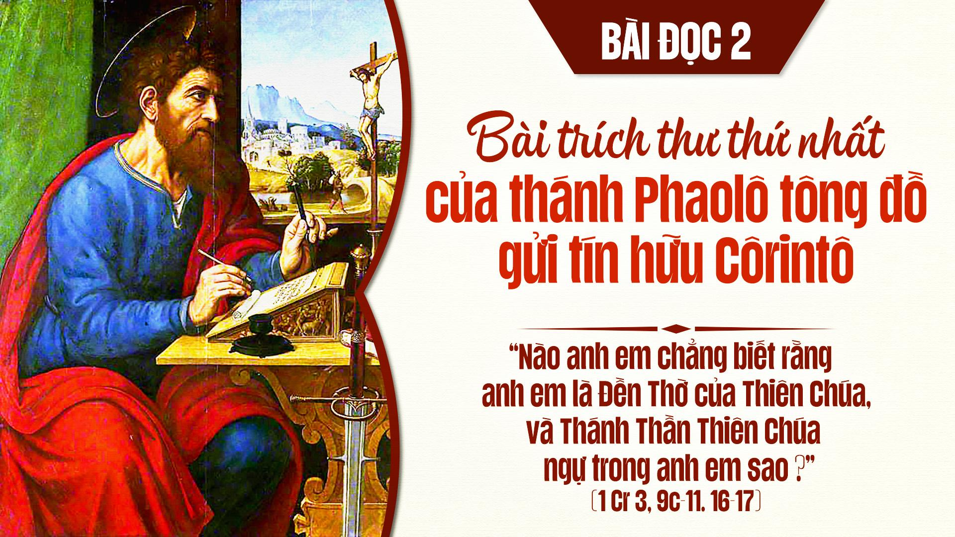

Slide 194
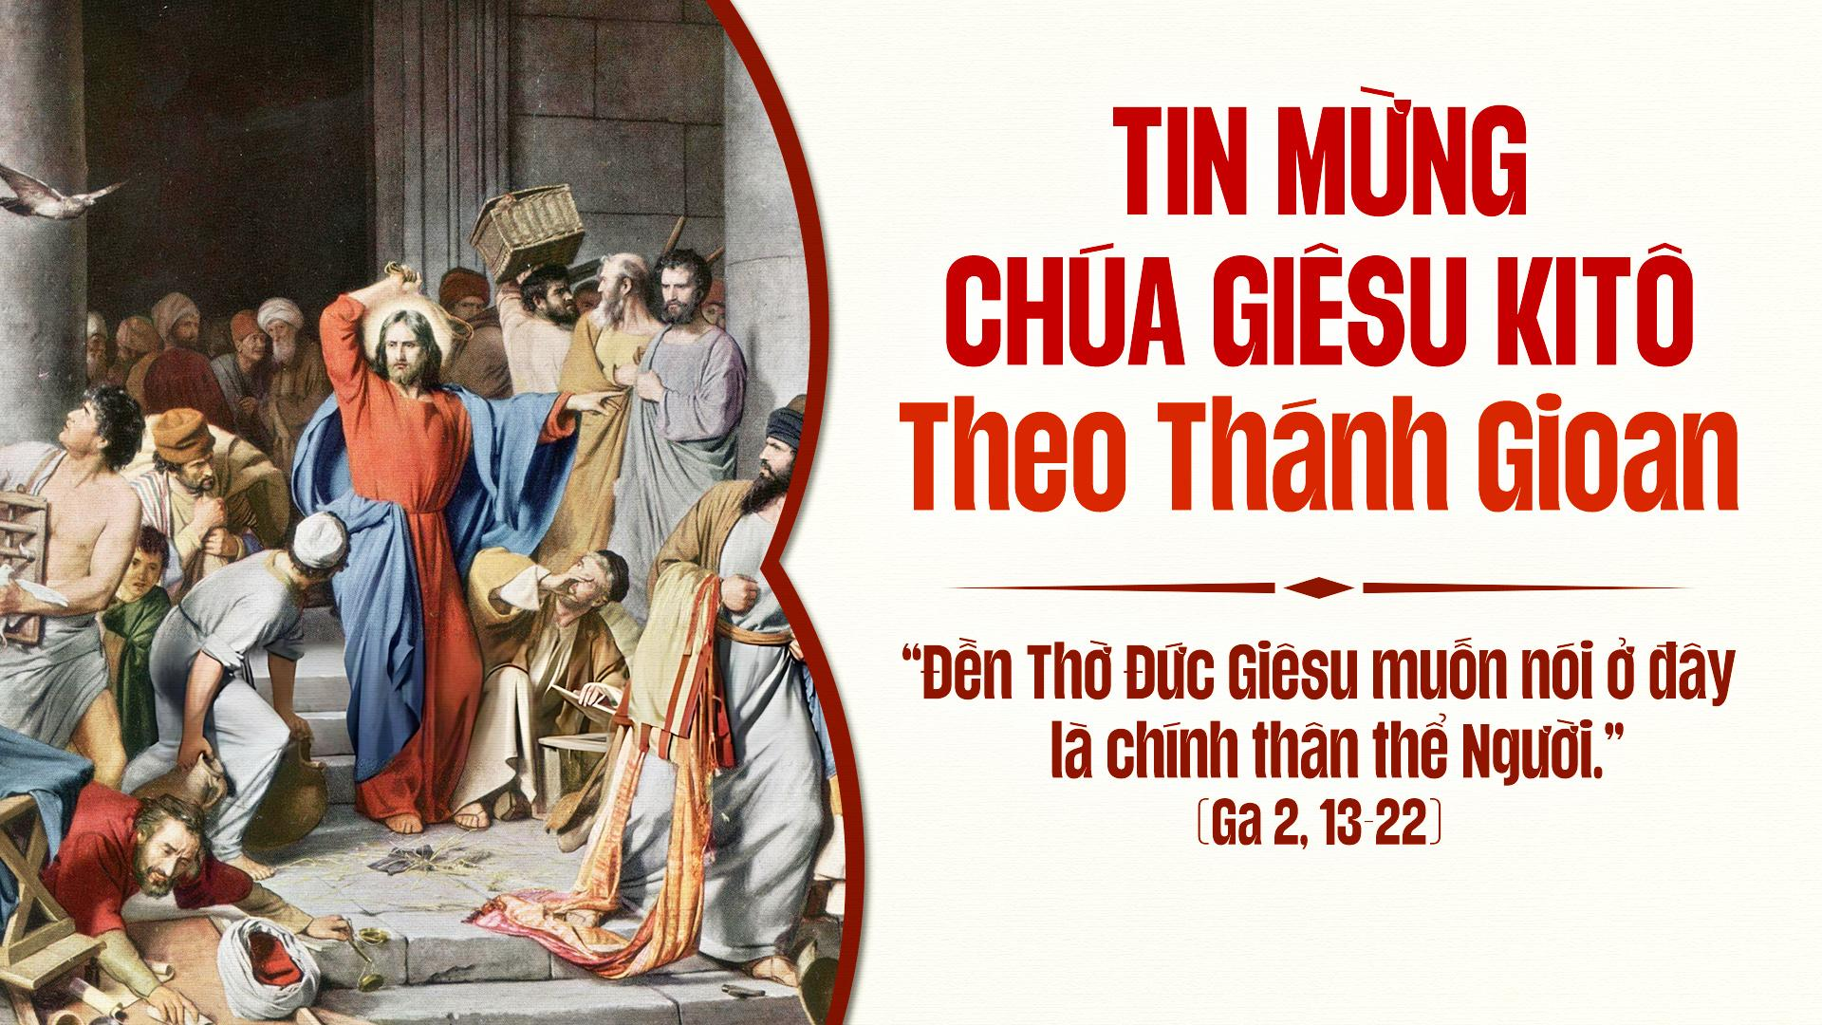

Slide 195
Alleluia Alleluia
Chúa phán: “ Ta đã tuyển chọn và thánh hóa nơi này,
TUNG HÔ TIN MỪNG

Slide 196
để danh Tạ ngự trị tại đó tới muôn đời”. Alleluia

Slide 198
CT: Tôi tin kính một Thiên Chúa là Cha toàn năng.
KINH TIN KÍNH

Slide 199
Đấng tạo thành trời đất muôn vật hữu hình và vô hình.

Slide 200
Tôi tin kính một Chúa Giê-su Ki-tô Con Một Thiên Chúa,

Slide 201
sinh bởi Đức Chúa Cha từ trước muôn đời.

Slide 202
Người là Thiên Chúa bởi Thiên Chúa, Ánh Sáng bởi Ánh Sáng,

Slide 203
Thiên Chúa thật bởi Thiên Chúa thật.

Slide 204
Được sinh ra mà không phải được tạo thành đồng bản thể với Đức Chúa Cha:

Slide 205
nhờ Người mà muôn vật được tạo thành.

Slide 206
Vì loài người chúng ta và để cứu độ chúng ta, Người đã từ trời xuống thế.

Slide 207
Bởi phép Đức Chúa Thánh Thần, Người đã nhập thể trong lòng Trinh Nữ Ma-ri-a, và đã làm người.

Slide 208
Người chịu đóng đinh vào thập giá vì chúng ta,

Slide 209
thời quan Phong-xi-ô Phi-la-tô; Người chịu khổ hình và mai táng.

Slide 210
Ngày thứ ba Người sống lại như lời
Thánh kinh.

Slide 211
Người lên trời, ngự bên hữu Đức Chúa Cha.

Slide 212
Và Người sẽ lại đến trong vinh quang để phán xét kẻ sống và kẻ chết,

Slide 213
Nước Người sẽ không bao giờ cùng.

Slide 214
Tôi tin kính Đức Chúa Thánh Thần là Thiên Chúa, và là Đấng ban sự sống,

Slide 215
Người bởi Đức Chúa Cha và Đức Chúa Con mà ra.

Slide 216
Người được phụng thờ và tôn vinh cùng với Đức Chúa Cha và Đức Chúa Con

Slide 217
Người đã dùng các Tiên tri mà phán dạy.

Slide 218
Tôi tin Hội Thánh duy nhất, thánh thiện, công giáo và tông truyền.

Slide 219
Tôi tuyên xưng có một Phép Rửa để tha tội.

Slide 220
Tôi trông đợi kẻ chết sống lại và sự sống đời sau. Amen.

Slide 222
DÂNG LỄ
THEO
HƯƠNG
TRẦM
(Đỗ Vy Hạ)

Slide 223
1. Theo hương trầm tỏa bay lên cao con cung tiến bánh rượu thơm nồng.

Slide 224
Do muôn bàn tay đã góp sức qua bao ngày gắng công vun trồng.

Slide 225
Xin dâng Ngài tâm tư con đây, khi buồn vui hay khi đắng cay.

Slide 226
ĐK: Xin Cha thương thánh hóa lễ vật đơn hèn.

Slide 227
Trên đôi tay chứa chan tình thơ yêu mến.

Slide 228
Con xin được liên kết với Con Một Cha tiến dâng lên

Slide 229
xác thân con làm của lễ giao hòa.

Slide 230
2. Đây muôn vàn nụ hoa xinh tươi cùng với những vui buồn kiếp người.

Slide 231
Con kết thành hy lễ dấu ái, xin dâng về trước tôn nhan Ngài.

Slide 232
ĐK: Xin Cha thương thánh hóa lễ vật đơn hèn.

Slide 233
Trên đôi tay chứa chan tình thơ yêu mến.

Slide 234
Con xin được liên kết với Con Một Cha tiến dâng lên

Slide 235
xác thân con làm của lễ giao hòa.

Slide 236
3. Bao lao nhọc đời con hôm nay và hết những ưu tư tháng ngày.

Slide 237
Con dâng về nhan thánh chí ái với tấm lòng kính tôn danh Ngài.

Slide 238
ĐK: Xin Cha thương thánh hóa lễ vật đơn hèn.

Slide 239
Trên đôi tay chứa chan tình thơ yêu mến.

Slide 240
Con xin được liên kết với Con Một Cha tiến dâng lên

Slide 241
xác thân con làm của lễ giao hòa.

Slide 242


Slide 243
Thánh! Thánh! Thánh!
THÁNH, THÁNH, THÁNH

Slide 244
Chúa là
Thiên Chúa các đạo binh.

Slide 245
Trời đất đầy vinh quang Chúa.

Slide 246
Hoan hô Chúa trên các tầng trời.

Slide 247
Chúc tụng Đấng ngự đến nhân danh Chúa.

Slide 248
Hoan hô Chúa trên các tầng trời.

Slide 250
Lạy Chiên Thiên Chúa, Đấng xóa tội trần gian:
LẠY CHIÊN THIÊN CHÚA

Slide 251
xin thương xót chúng con.

Slide 252
Lạy Chiên Thiên Chúa, Đấng xóa tội trần gian:

Slide 253
xin thương xót chúng con.

Slide 254
Lạy Chiên Thiên Chúa, Đấng xóa tội trần gian:

Slide 255
xin ban bình an cho chúng con.

Slide 257
Anh em như những viên đá sống động, hãy để Chúa xây
CA HIỆP LỄ

Slide 258
dựng anh em nên toà nhà thiêng liêng, nên hàng tư tế thánh.

Slide 259


Slide 260
HIỆP LỄ
CÓ CŨNG
NHƯ KHÔNG
(Lm. Thái Nguyên)

Slide 261
1. Có cũng như không dù không hay là có, chớ để âu lo cho lòng thêm

Slide 262
vấn vương. Cuộc đời buồn thương khi sống riêng cho mình.

Slide 263
Những gì đang có như gió cuốn mây trời, như bọt bèo trôi lơ lửng mà thôi.

Slide 264
ĐK: Đời dương thế Chúa ơi có gì đâu, một thoáng tươi màu để rồi

Slide 265
qua mau. Một kiếp con người chỉ là hạt sương sớm,

Slide 266
tan dưới nắng hồng chỉ còn lại hư không. Lòng cậy trông hy vọng

Slide 267
vào nơi Chúa, không bám níu vào những hư vô trong đời. Lời Chúa gọi

Slide 268
mời này con hãy ngước lên, chính Chúa sẽ là hết mọi sự cho con.

Slide 269
2. Có cũng như không là trong tinh thần Chúa, như thể hoa sen giữa bùn

Slide 270
không nhuốm tanh. Lòng đừng đua tranh bao tính toan danh lợi.

Slide 271
Cuộc đời phù hoa trong phút chốc phai nhòa,

Slide 272
sẽ chẳng còn chi tất cả tàn suy.

Slide 273
ĐK: Đời dương thế Chúa ơi có gì đâu, một thoáng tươi màu để rồi

Slide 274
qua mau. Một kiếp con người chỉ là hạt sương sớm,

Slide 275
tan dưới nắng hồng chỉ còn lại hư không. Lòng cậy trông hy vọng

Slide 276
vào nơi Chúa, không bám níu vào những hư vô trong đời. Lời Chúa gọi

Slide 277
mời này con hãy ngước lên, chính Chúa sẽ là hết mọi sự cho con.

Slide 279
KẾT LỄ
MẸ CÓ THẤU
(Sr. Hương Đan)

Slide 280
1. Mẹ ơi! Mẹ có thấu, tiếng khóc than của bao linh hồn trong nơi

Slide 281
luyện hình. Từng ngày dài trông ngóng Mẹ hộ phù đỡ nâng

Slide 282
đem rời xa khỏi chốn tối tăm. Mẹ ơi! Mẹ có thấu tiếng khấn van

Slide 283
con đang khẩn cầu cho bao linh hồn. Dù một ngày phiêu lãng

Slide 284
và chiều về bỗng nghe tâm hồn thống hối bao lỗi lầm.

Slide 285
ĐK: Hỡi Mẹ nhân lành! Nguyện xin thương đến lời con kêu khấn từ nơi

Slide 286
thế gian bùn nhơ. Hỡi Mẹ nhân lành, nguyện xin thương đến lời con kêu

Slide 287
khấn vì bao tháng năm mong chờ.

